Slide 1

PostorNow
Solucion al Problema Going…going…gone
Presentado por:
Ian Arango, Fabián Saavedra, Juan Jose Nuñez, Miguel Rodríguez,

Slide 2

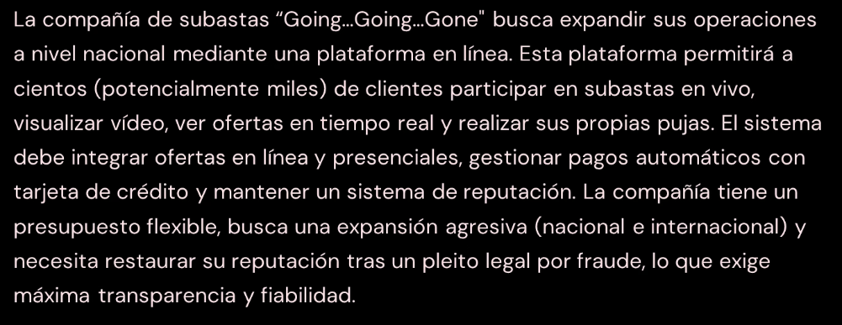
Contexto del Proyecto

Slide 3
Requerimientos Funcionales
RF1
Registro y tarjeta
Crear cuenta, asociar tarjeta
Usuarios, Dirección
RF2
Listado de subastas
Ver y unirse a subastas
Usuarios, Subastadores
RF3
Video en vivo
Transmisión en tiempo real
Usuarios, Subastadores
RF4
Ofertas en tiempo real
Ver ofertas online/presenciales
Usuarios, Subastadores
RF5
Realizar ofertas online
Pujas desde plataforma
Usuarios
RF6
Recepción ofertas presenciales
Integrar ofertas locales
Subastadores, Desarrollo
RF7
Procesar ofertas por orden
Orden estricto de llegada
Usuarios, Legal
RF8
Identificación del ganador
Automático al finalizar
Usuarios, Subastadores
RF9
Cobro automático
Cobrar a tarjeta del ganador
Usuarios, Dirección
RF10
Índice de reputación
Puntuación por comportamiento
Dirección, Legal

Slide 4
Requerimientos No Funcionales
RNF1
Rendimiento (Latencia)
< 200ms para video y ofertas
Usuarios, Subastadores
RNF2
Escalabilidad
>10,000 usuarios simultáneos
Dirección, TI
RNF3
Disponibilidad
Uptime ≥ 99.9%
Usuarios, Dirección
RNF4
Integridad
100% precisión en orden
Legal, Usuarios
RNF5
Seguridad
Cumplimiento PCI, sin fugas
Legal, Dirección, Usuarios
RNF6
Modificabilidad
APIs documentadas, modular
TI, Dirección
RNF7
Fiabilidad
<0.01% error en subastas
Subastadores, Dirección
RNF8
Auditabilidad
Logs completos por 5 años
Legal, Dirección

Slide 5
Atributos de Calidad
Atributo de Calidad
Usuarios Finales (Clientes)
Dirección / Dueños
Subastadores
Equipo de Desarrollo (TI)
Dpto. Legal / Cumplimiento
Promedio (%)
Peso Negociado (%)
Integridad
25%
15%
25%
10%
35%
22.00%
22%
Rendimiento
30%
10%
35%
15%
5%
19.00%
18%
Disponibilidad
25%
20%
30%
10%
5%
18.00%
16%
Escalabilidad
5%
15%
0%
20%
5%
9.00%
16%
Seguridad
15%
20%
5%
15%
30%
17.00%
15%
Modificabilidad
0%
5%
0%
15%
5%
5.00%
5%
Fiabilidad
0%
5%
5%
10%
5%
5.00%
4%
Auditabilidad
0%
10%
0%
5%
10%
5.00%
4%
Total
100%
100%
100%
100%
100%
100.00%
100%

Slide 6
Identificación de Interesados
Clientes/Participantes
Dirección/Dueños
Experiencia fluida, justa, en tiempo real.
Expansión, rentabilidad, reputación, eficiencia.
Subastadores
Equipo de TI/Desarrollo
Herramienta fiable para subastas en vivo.
Sistema mantenible, escalable, robusto.
Departamento Legal/Cumplimiento
Equipo de Soporte
Transparencia, auditabilidad, PCI DSS.
Herramientas para resolver problemas.

Slide 7
Interesados vs. Requerimientos No Funcionales
Interesado / RNF
RNF1
RNF2
RNF3
RNF4
RNF5Seguridad
RNF6
RNF7Fiabilidad
RN8
Total (%)
Rendimiento
Escalabilidad
Disponibilidad
Integridad
Modificabilidad
Auditabilidad
Clientes / Usuarios
30%
5%
25%
25%
15%
0%
0%
0%
100%
Dirección / Dueños
10%
15%
20%
15%
20%
5%
5%
10%
100%
Subastadores
35%
0%
30%
25%
5%
0%
5%
0%
100%
Equipo de TI / Desarrollo
15%
20%
10%
10%
15%
15%
10%
5%
100%
Legal / Cumplimiento
5%
5%
5%
35%
30%
5%
5%
10%
100%

Slide 8





Drivers Arquitectónicos
Integridad (22%)
1
Esencial por la naturaleza de las subastas (el orden lo es todo) y el historial legal de la empresa. La confianza es primordial.
Rendimiento (18%)
2
La experiencia "en vivo" depende directamente de la baja latencia. Sin esto, el sistema no cumple su promesa principal.
Escalabilidad (16%)
3
Driver clave del negocio (expansión nacional e internacional). Debe soportar picos altos de demanda. Se ajustó al alza desde su promedio por estrategia.
Disponibilidad (16%)
4
Una caída durante una subasta significa pérdida directa de ingresos y reputación. Debe ser altamente confiable
Seguridad (15%)
5
Implica manejo de dinero (PCI DSS) y datos sensibles, además de la necesidad de reconstruir la confianza.

Slide 9
Tácticas de Calidad
Integridad (Consistencia y orden)
Rendimiento (Baja latencia)
SQS con colas FIFO para garantizar el orden absoluto de mensajes (pujas).
Uso de WebSockets para actualizaciones en tiempo real (bid feedback instantáneo).
Locks distribuidos (ej. con Redis SETNX) para evitar condiciones de carrera en la asignación del ganador.
Caching con Redis (ElastiCache) para lectura rápida del estado actual de la subasta.
Eventos de subasta firmados y auditados, para trazabilidad legal.
Uso de CloudFront + MediaLive para minimizar latencia en streaming.
Timestamping de pujas con sincronización NTP y comparación atómica.
CDN near-user y replicación geográfica del contenido (video).
Validación dual (digital y lógica) del orden en Bid Service.
Optimizaciones de payload (JSON compacto, Gzip) en APIs.
Testing de orden extremo a extremo y simulaciones de carga.
Microservicios livianos y desacoplados (sin bloqueos entre ellos).
Escalabilidad
Disponibilidad
Despliegue sobre AWS Lambda y Fargate para escalado automático.
Despliegue multi-AZ / multi-región en AWS.
Horizontal scaling para microservicios críticos como Bid y Auction.
Failover automático para bases de datos y microservicios.
Particionado lógico de subastas activas (sharding) por ID o región.
Health checks + auto-healing (ECS/Fargate + CloudWatch alarms).
Desacoplamiento a través de SQS y SNS para manejar picos de eventos.
Infraestructura como código (IaC) + pipelines de CI/CD con rollback automático.
Elastic Load Balancing y auto scaling groups.
Base de datos replicada y distribuida (Aurora Global, DynamoDB).
Uso de DynamoDB con particiones bien diseñadas para alta concurrencia.
Zero-downtime deployments (Blue/Green, Canary releases).
Seguridad
Cumplimiento PCI DSS (tokenización, segmentación de red, auditoría).
Cifrado en tránsito y en reposo (TLS 1.2+, KMS).
Uso de Cognito para autenticación, MFA y gestión de usuarios.
Firewalls de aplicación (WAF) + reglas anti-DDoS (Shield).
Auditoría y monitoreo con AWS CloudTrail + GuardDuty.
Validación del lado servidor de datos sensibles (inputs y pagos).

Slide 10
Patrones Arquitectónicos
Patrón
Rol principal
Beneficios clave
Microservicios
Separar el dominio en servicios autónomos (usuarios, subastas, ofertas, pagos, notificaciones).
Escalar / desplegar cada servicio por separado; alta disponibilidad y mantenibilidad.
Event-Driven Architecture (EDA)
Comunicar servicios mediante eventos asíncronos en un bus (SNS/SQS FIFO, EventBridge).
Desacopla componentes, garantiza orden de pujas y tolerancia a fallos.
API Gateway
Punto único de entrada (HTTP + WebSocket) con autentificación, CORS, throttling y routing.
Simplifica seguridad, oculta la red interna y centraliza políticas.
CQRS
Distinguir rutas de comandos (escritura) y consultas (lectura).
Óptimo rendimiento; escritura serializada de ofertas e índices de lectura rápidos.
Mensajería Pub/Sub & FIFO
Topics para difusión y colas FIFO para ofertas.
Entrega fiable, orden estricto y auditabilidad sin acoplar servicios.
Contenedores + Orquestación (Docker / ECS / EKS)
Despliegue y auto-escalado de cada microservicio.
Portabilidad, CI/CD y recuperación automática.
CDN + Streaming (CloudFront + Kinesis VS/IVS)
Distribuir vídeo en directo con mínima latencia.
Cobertura global y ancho de banda elástico para RNF1/RNF2.

